Slide 1
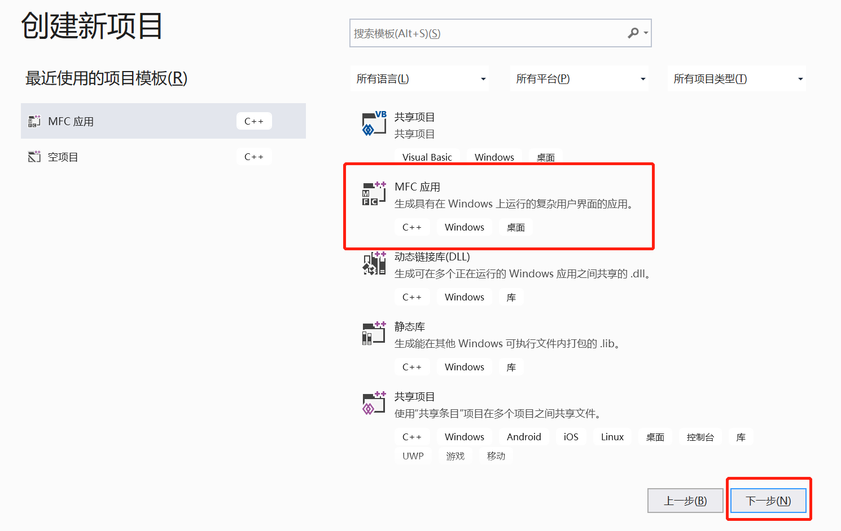
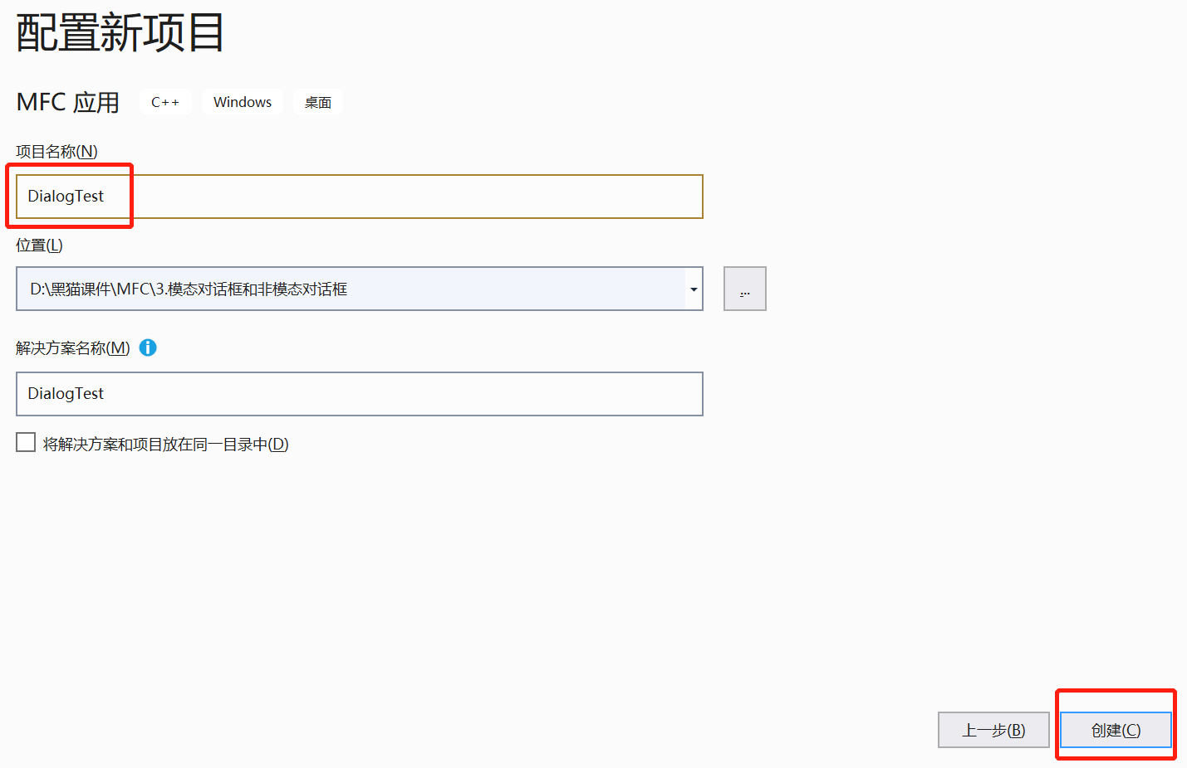
基于对话框编程
对话框是一种特殊类型的窗口，绝大多数Windows程序都通过对话框与用户进行交互。在Visual C++中，对话框既可以单独组成一个简单的应用程序，又可以成为文档/视图结构程序的资源。

Slide 2
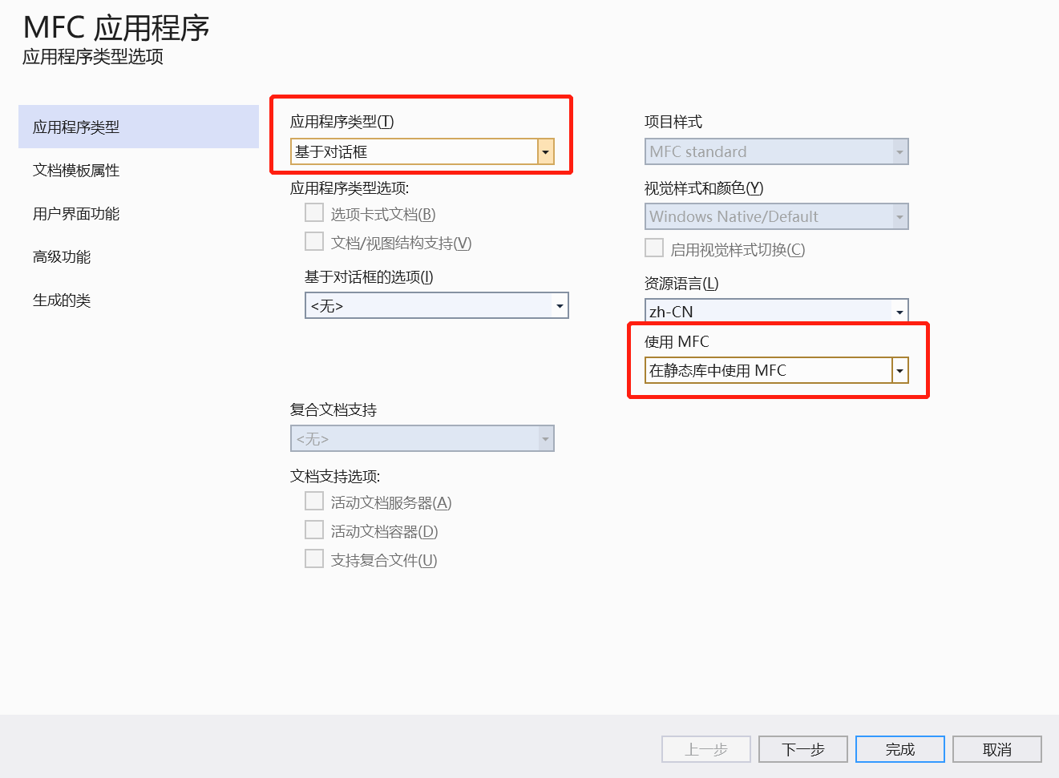

Slide 3
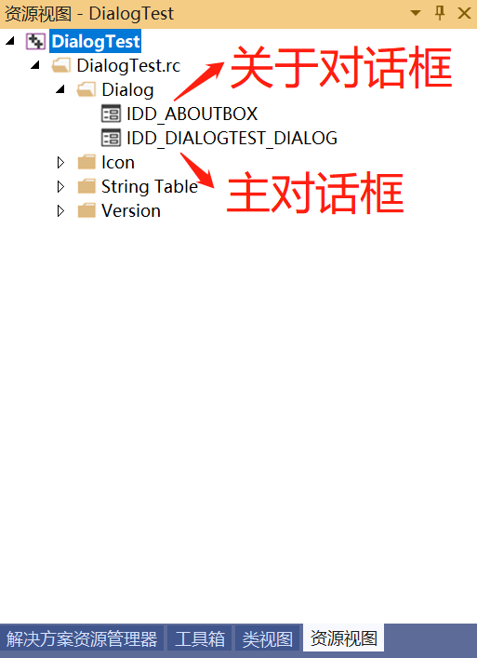
资源视图
用 AppWizard 创建基于对话框的应用程序框架（假定工程名为 DialogTest ）后，项目工作区上增加了一个“资源视图”选项卡。
或者，通过视图找到“资源视图”选项卡：视图——其他窗口——资源视图
在 MFC中，与用户进行交互的对话框界面被认为是一种资源。展开“DialogTest”，可以看到有一个ID为IDD_ DIALOGTEST _DIALOG（中间部分（DIALOGTEST ）与项目名称相同）的资源，对应中间的对话框设计界面。

Slide 4
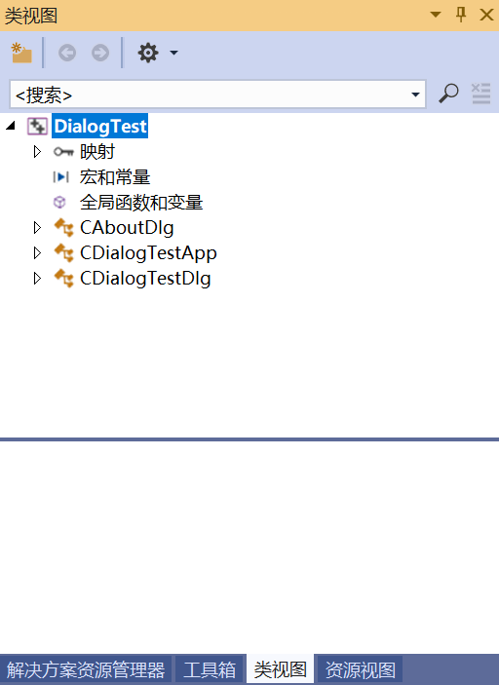
类视图
在类视图中，可以看到生成了3 个类：CAboutDlg、CDialogApp和CDialogDlg。
CAboutDlg：对应生成的版本信息对话框。
CDialogApp：应用程序类，从 CWinApp 继承过来，封装了初始化、运行、终止该程序的代码。
CDialogDlg：对话框类，从CdialogEx继承过来的，在程序运行时看到的对话框就是它的一个具体对象。
DoDataExchange函数：该函数主要完成对话框数据的交换和校验。
OnInitDialog函数：相当于对对话框进行初始化处理。

Slide 5
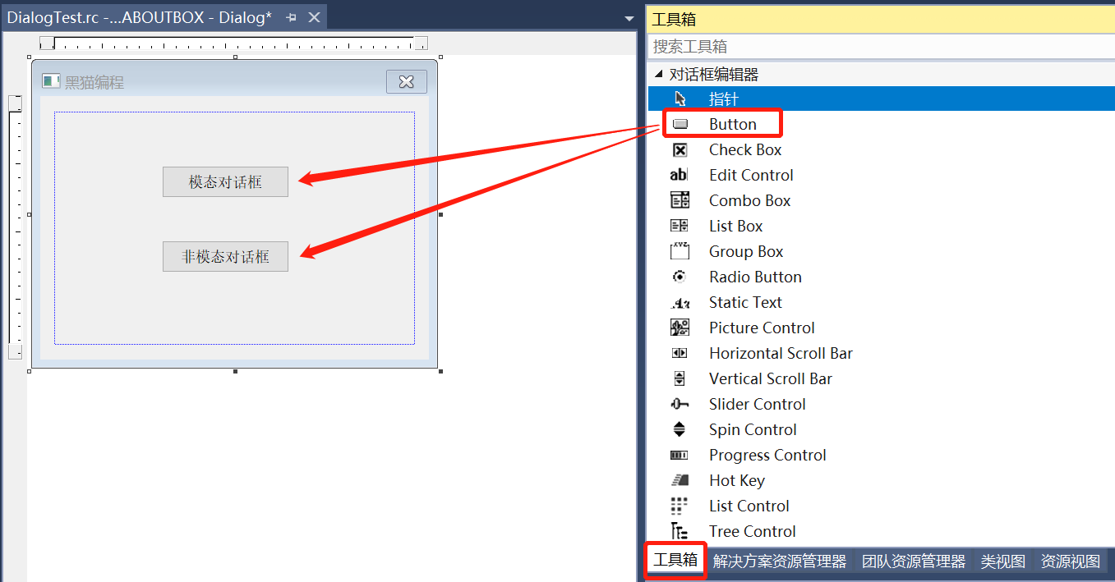
设计界面和工具箱

Slide 6
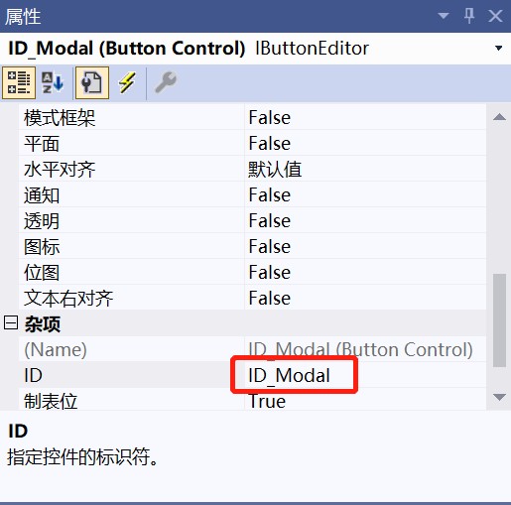
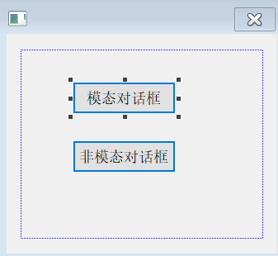
模态对话框和非模态对话框触发按钮
当模态对话框显示时，程序会暂停执行，直到关闭这个模态对话框之后，才能执行程序中的其他任务。
当非模态对话框显示时，运行转而执行程序中的其他任务，而不用关闭这个对话框。
模态对话框ID：ID_Modal
模态对话框ID：ID_UnModal

Slide 7
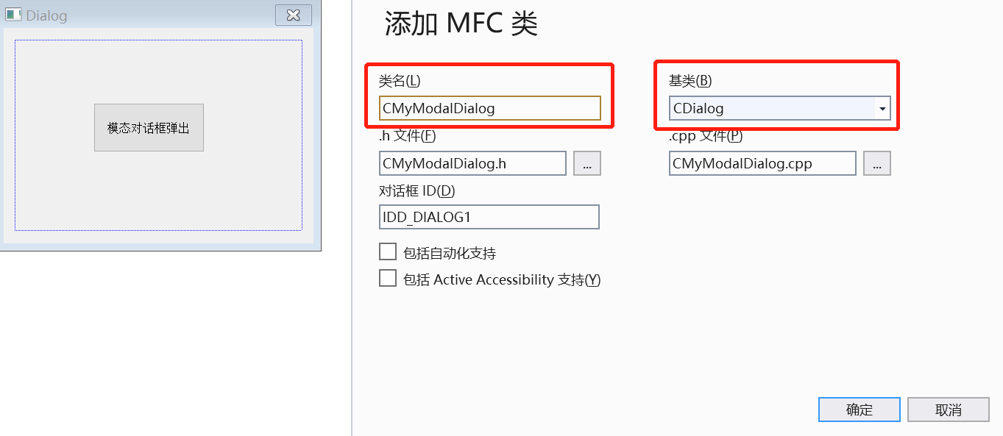
模态对话框和非模态对话框创建
资源视图 -> Dialog -> 右击 -> 插入 Dialog
修改对话框ID
点击对话框模板 -> 右击 -> 添加类 模态对话框

Slide 8
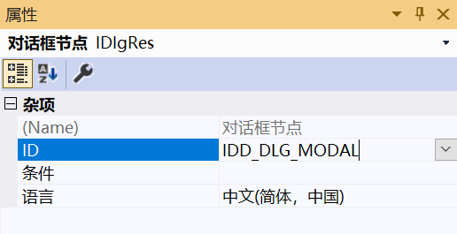
模态对话框和非模态对话框创建
模态对话框类名：CMyModalDialog ID：IDD_DLG_MODAL
非模态对话框类名：CMyUnModalDialog ID：IDD_DLG_UnMODAL

Slide 9
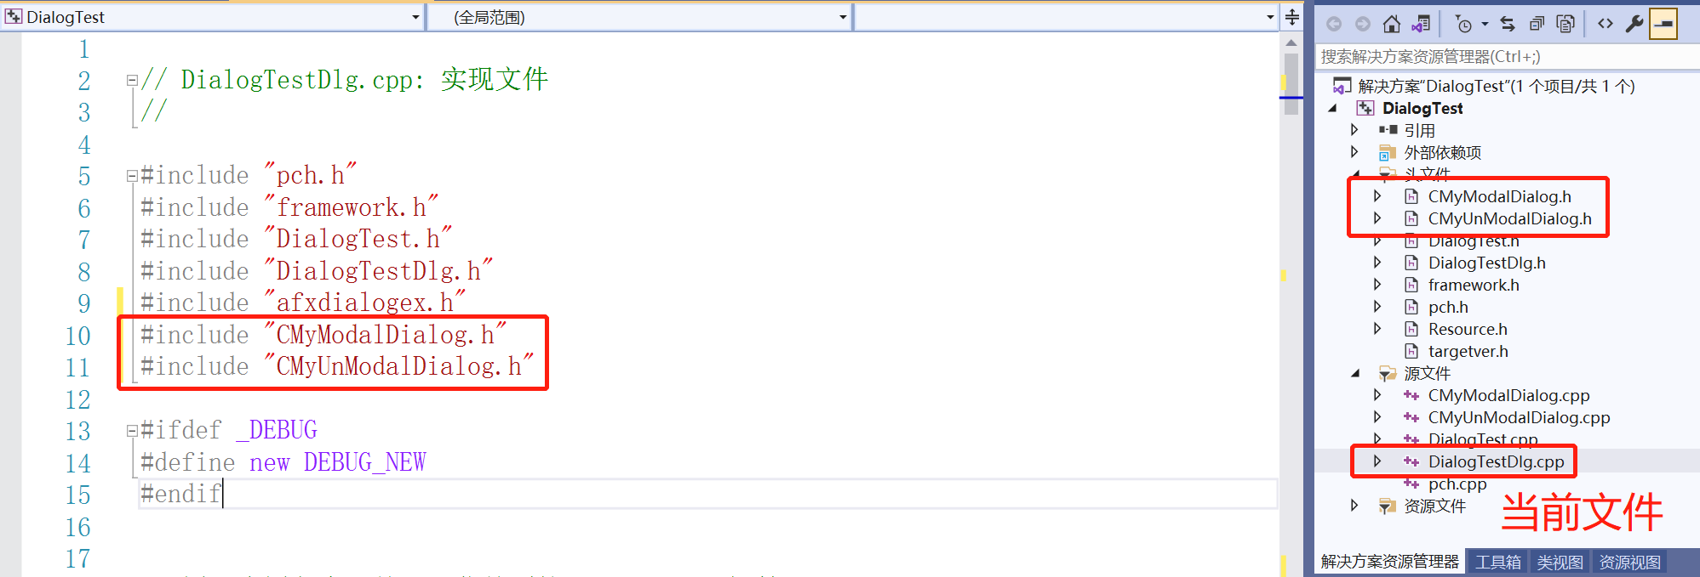
添加对话框头文件

Slide 10
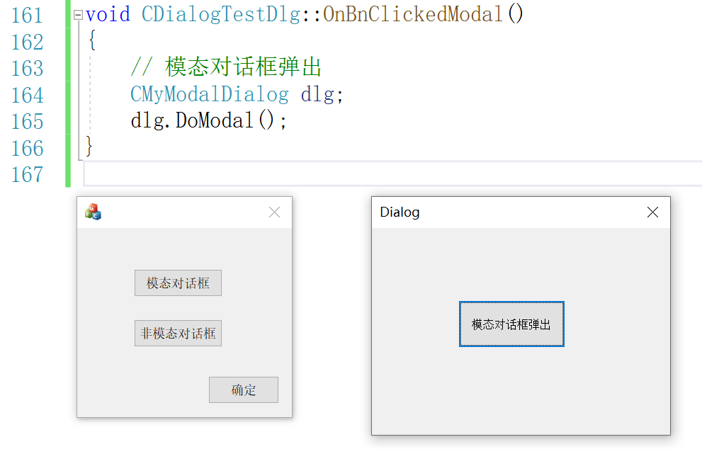
模态对话框弹出

Slide 11
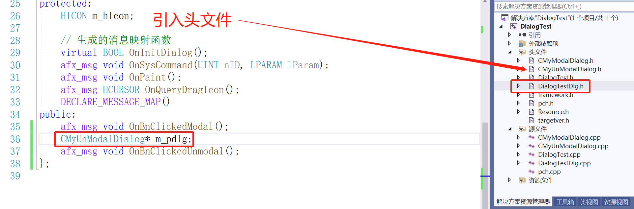
非模态对话框只创建一次

Slide 12
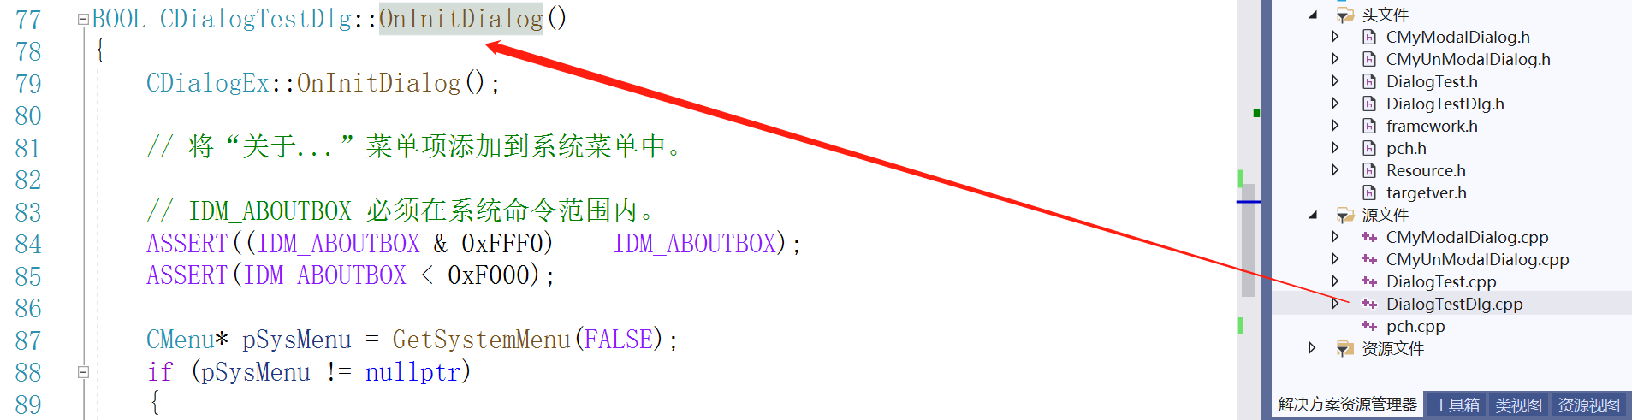
m_pdlg = new CMyUnModalDialog;
m_pdlg->Create(IDD_DLG_UNMODAL);
void CDialogTestDlg::OnBnClickedUnmodal()
{
// 非模态对话框弹出
m_pdlg->CenterWindow();
m_pdlg->ShowWindow(SW_SHOWNORMAL);
}

Slide 13
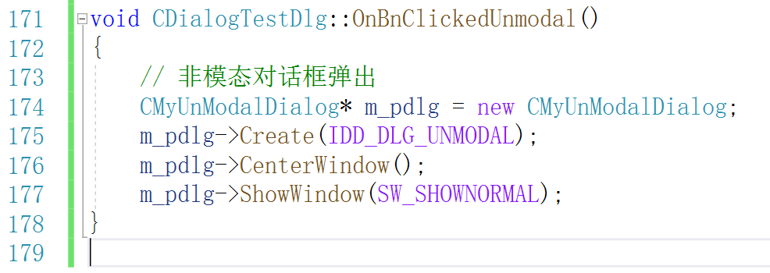
非模态对话框只创建多次

Slide 14
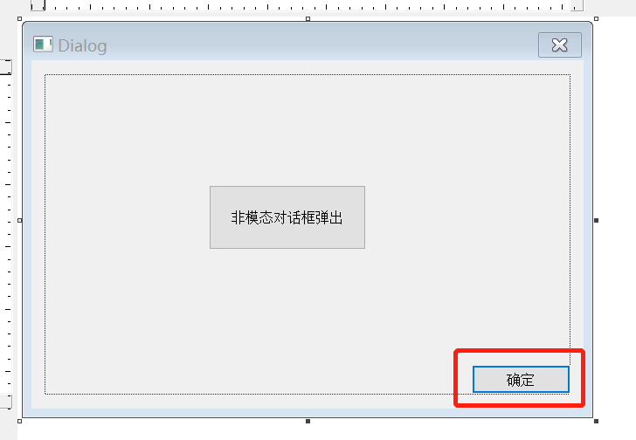
非模态对话框销毁
在模态对话框中单击OK按钮后，程序会调用基类CDialog中的OnOK函数，这是一个虚函数，但是对于非模态对话框，这个函数只是使对话框窗口不可见，并没有真正销毁。
void CUnModalDialog::OnBnClickedOk()
{
//CDialog::OnOK();
DestroyWindow();
}
void CNoModalDialog::PostNcDestroy() {
delete this;
}
CUnModalDialog.h： virtual void PostNcDestroy();

